Slide 2
İLK DEFA DİSİPLİN SORUŞTURMASI YAPIYORUM NERDEN BAŞLAMAM LAZIM
Hakkında disiplin soruşturması yaptığımız akademik, idari ve işçilerle ilgili disiplin soruşturmasına başlamadan önce bilinmesi gereken bazı hususlar vardır.
Hakkında disiplin soruşturması yapılan görevli,
Akademik ve idari personel ise disiplin soruşturmasının soruşturma başlama tarihinden itibaren 2 ay içinde tamamlanması zorunludur.
İşçilerde ise Soruşturma, görevlendirme yazısının tebliğ tarihinden itibaren 60 iş günü içinde tamamlanması zorunludur.
Disiplin soruşturması eğer süresi içinde tamamlanamayacak ise nedeni belirtilerek ek süre talep edilmelidir.

Slide 3
YEMİNLİ Katİp görevlendİrmesİ
Soruşturmacılar tarafından soruşturma sırasında yazım işlerini yürütmek amacıyla yeminli katip görevlendirmesi yapılabilir.
Ancak bu konuda bir zorunluluk bulunmamaktadır. Katip görevlendirmesi yapılabileceği gibi soruşturmacı tarafından da soruşturma yazım işleri yürütülebilir.
Disiplin soruşturma formları içinde yeminli katip görevlendirme formu mevcuttur talep edilmesi halinde bu form kullanılarak yemini katip görevlendirilir.

Slide 4
1- İLK OLARAK İFADELER ALINIR
-ŞİKAYETÇİ, ŞÜPHELİ VE TANIK İFADESİ DİSİPLİN SORUŞTURMASI FORMLARI KULLANILARAK ALINIR.
BİRİMLERDEN TUTANAK TUTULMASI SURETİYLE GELEN ŞİKAYETLERDE TUTANAKTA İMZASI OLAN KİŞİLERİN HEPSİ İFADEYE DAVET YAZISI İLE İFADEYE ÇAĞRILIR VE DİSİPLİN SORUŞTURMASI FORMLARI KULLANILARAK TANIK SIFATIYLA İFADESİ ALINIR. (Üniversitemiz Personel Daire Başkanlığının web sayfasında yer alan Disiplin İşleri Şube Formları/Disiplin Soruşturması Formları kullanılarak)
İFADESİ ALINAN KİŞİLER EĞER İFADE SIRASINDA,
OLAYLA BİLGİSİ VEYA İLLİYETİ OLAN BAŞKA KİŞİLERİNDE OLDUĞUNU BELİRTİRSE BU KİŞİLERİNDE DURUMU DEĞERLENDİRİLDİKTEN SONRA (ŞÜPHELİ/TANIK/MÜŞTEKİ) DİSİPLİN SORUŞTURMASI FORMLARI KULLANILARAK İFADESİ ALINIR.
ŞİKAYETÇİ VE TANIK İFADELERİNDEN SONRA,
ŞÜPHELİ İFADEYE DAVET YAZISI İLE İFADEYE ÇAĞRILIR VE ŞİKAYET KONUSU TUTANAKTA YER ALAN İDDİALARA VE ALINAN TANIK BEYANLARINDA YER ALAN HUSUSLARA İSTİNADEN ŞÜPHELİ İFADESİ DİSİPLİN SORUŞTURMASI FORMLARI KULLANILARAK ALINIR.

Slide 5
2- SİCİL ÖZETİ İSTENİR
HAKKINDA SORUŞTURMA YAPILAN KİŞİ İLE İLGİLİ,
DİSİPLİN SORUŞTURMASI FORMLARI İÇİNDE YER ALAN SİCİL ÖZETİ FORMU KULLANILARAK DAHA ÖNCE DİSİPLİN CEZASI ALIP ALMADIĞI, ÖDÜL VE BAŞARI BELGESİ OLUP OLMADIĞI BİLGİSİ TALEP EDİLİR.
BU BİLGİ NEDEN TALEP EDİLİR ?
Alt Ceza Verilecekse
Üst Ceza Verilecekse (Tekerrür)
Herhangi Bir Ceza Verilmeyecekse BU BİLGİ TALEP EDİLİR.
(SONUÇ KISMINDA AYRINTILI BİLGİ MEVCUTTUR)

Slide 6
3- EK SÜRE TALEBİ
EĞER SORUŞTURMA, SÜRESİ İÇİNDE TAMAMLANAMAYACAKSA (Akademik ve İdari personel hk. 2 ay içinde İşçiler hk. 60 İş günü içinde) DİSİPLİN SORUŞTURMASI FORMLARI İÇİNDE YER ALAN EK SÜRE İSTEM YAZISI KULLANILARAK EK SÜRE TALEP EDİLİR.
EK SÜRE İSTEM YAZISI FORMU DOLDURULURKEN SORUŞTURMANIN HANGİ GEREKÇE İLE UZADIĞI BELİRTİLİR.
ÖR: Dinlenmesi gereken yeni tanıkların bulunduğundan/tanıklara ulaşılmadığından/bazı belgelerin gönderilmesi için yazılan yazıya henüz cevap gelmediğinden, vb.

Slide 7
4-Soruşturma raporu
Bir disiplin soruşturmasının en önemli kısmı soruşturma raporudur.
Zira bütün ifadelerin, talep edilen bilgilerin ve mevcut delillerin neler olduğu (inceleme kısmı) bu bilgiler ışığında yapılan tahlil ve kanaatler gerekçeler (değerlendirme kısmında) neticesinde disiplin soruşturması sonucunda verilen kararın ne olduğu (Sonuç Kısmında) soruşturma raporunda yer alır.
Üniversitemiz Personel Daire Başkanlığının web sayfasında yer alan Disiplin İşleri Şube Formları/Disiplin Soruşturması Formları içinde yer alan soruşturma raporu örnek formu ( detaylı anlatım formun içinde mevcuttur.) üzerinde yer alan ilgili kısımlar doldurulur.
Üniversitemiz Personel Daire Başkanlığının web sayfasında yer alan soruşturma raporu örnek formunda yer alan;
İnceleme * Değerlendirme * Sonuç ve teklif kısmı
Bu kısımların nasıl yapılacağını kısaca anlatalım

Slide 8
Soruşturma raporu/İnceleme KISMI
İnceleme bölümü: Bu bölümde soruşturma konusu olayın ne olduğu açıklanarak; soruşturmaya ne şekilde başlandığı, bu kapsamda nelerin inceleme konusu yapıldığı, kimlerin konu ile ilgili ifadesine başvurulduğu kısacası soruşturmaya ilişkin hangi bilgi ve belgeler istenerek incelendiği açıklanır.
Örneğin:
Makamının …. Tarih ve …. Sayılı hangi görevlendirme emri ile görevlendirildim.
…. tarihinde x kişinin tanık ifadesi alındı.
…. tarihinde y kişinin müşteki/mağdur ifadesi alındı.
…. tarihinde z kişinin şüpheli ifadesi alındı.
… biriminden …. Tarihinde sicil özeti istendi.
…. Disiplin İşleri Şube Müdürlüğünden z kişisi ile ilgili daha önce ceza almadığına ilişkin cevabi yazı geldi.
…..tarihinde ek süre talep edildi.
… ek süre cevabi yazı gönderildi.

Slide 9
Soruşturma raporu/DEĞERLENDİRME KISMI
Değerlendirme: Bu bölümde incelenen deliller ışığında olayın tahlili ve değerlendirmesi yapılır.
ÖRNEĞİN:
…. tarihinde x kişinin alınan tanık ifadesinde özetle….şeklinde beyanda bulunduğu
…. tarihinde y kişinin alınan müşteki/mağdur ifadesinde özetle….şeklinde beyanda bulunduğu
…. tarihinde z kişinin alınan şüpheli ifadesinde özetle….şeklinde beyanda bulunduğu
Alınan ifadelerden alıntılar yapıldıktan sonra konuyla ilgili mevcut deliller ışığında değerlendirmelerimizi aşağıdaki örnekten yola çıkarak elde başka delillerde mevcut ise bunlardan da bahsederek daha detaylı bir şekilde kompoze ederiz. Bu kısımda yapılan değerlendirmeler sonuç bölümündeki kanaatinizin gerekçesini oluşturacaktır.
X ve Y’nin alınan ifadelerin birbirini doğrular nitelikte olduğu, ancak …. biriminden alınan sicil özetinde daha önce herhangi bir disiplin cezası almamış olsa da bu konuda hakkında …. tarihinde hakkında açılmış bir soruşturma bulunduğu veya işlediği fiilin sabit olduğu Y’nin alınan tanık ifadesi ve kamera görüntüleri ile işlediği iddia edilen fiilin sabit olduğu ve hakkında …..konusu ile tutulan tutanaktaki suçu işlediği kanaati oluşmuştur.

Slide 10
Soruşturma raporu/sonuç ve teklİf kISMI
SONUÇ VE TEKLİF KISMI :Bu bölümde yapılan değerlendirme ışığında, fiilin suç teşkil edip etmediği ve suç teşkil ediyorsa bu suçun ve verilecek cezanın karşılığı olan Kanun maddesi(akademik ise 2547 S.K 53. maddesi, idari ise 657 S.K.125. maddesi, işçi ise Mersin Üniversitesi Belirsiz Süreli iş sözleşmesinin Disiplin Hükümleri ve 4857 Sayılı Kanun’un cezaya ilişkin maddesi yazılacak), tekerrür varsa veya ceza indirimi uygulanacaksa yani alt ceza verilecekse hangi nedenle uygulanacağı ya da uygulanmayacağı, soruşturulan hakkındaki teklif belirtilir.
Üniversitemiz Personel Daire Başkanlığının web sayfasında yer alan Disiplin İşleri Şube Formları/Disiplin Soruşturması Formları içinde yer alan soruşturma raporu örnek formu içinde detaylı anlatım ve örnekler mevcuttur.

Slide 11
Soruşturma raporu/sonuç ve teklİf kISMI
soruşturulan hakkında teklif belirtirken zorunlu olan unsur;
Akademik personel hakkında yürütülen disiplin soruşturması sonucunda disiplin cezası önerilmesi halinde bu cezanın 2547 sayılı Kanun’da yer alan disiplin cezalarından birisi olması zorunludur.
İdari personel hakkında yürütülen disiplin soruşturması sonucunda disiplin cezası önerilmesi halinde bu cezanın 657 sayılı Kanun’da yer alan disiplin cezalarından birisi olması zorunludur.
İşçi personeller hakkında yürütülen disiplin soruşturması sonucunda disiplin cezası önerilmesi halinde bu cezanın Mersin Üniversitesi Belirsiz Süreli İş Sözleşmesi Disiplin hükümlerinden birisi olması zorunludur. (Mersin Üniversitesi Belirsiz Süreli İş Sözleşmesi Disiplin Hükümleri Üniversitemiz Personel Daire Başkanlığının web sayfasında yer alan Disiplin İşleri Şube Formları kısmında yer almaktadır.)
İşçi personellerimiz ile ilgili 4857 sayılı İş Kanunu ilgili kısımlarından atıf yapılabilir

Slide 12
5- DİZİ PUSULASI
DİZİ PUSULASI: Disiplin soruşturması sonucunda hazırlanacak soruşturma raporu ve soruşturma dosyası içinde yer alan evrakların kolay bir şekilde bulunması sağlanacak şekilde numaralandırılarak aranan evrakın kolay bulunması sağlanmalıdır.
Dizi pusulası yapılmadan gönderilen dosyalarda aranan evrak dosya içinde olsa dahi bulunulamaması nedeniyle dosyanın iade edilmesi kararı verilmesine ve ilk soruşturmacıya iade edilmesine neden olmaktadır. Bu nedenle soruşturmacı tarafından ikinci kez iş yükü ve zaman kaybı oluşturacağı unutulmamalıdır. (Disiplin Soruşturma Formları içinde dizi pusulası örneği yer almaktadır.)
Ör:
SN: | DİZİ PUSULASI HAZIRLARKEN YAPILMASI GEREKENLER | EVET | HAYIR
1 | İlk sayfaya soruşturma raporu (ek:1)
2 | İfadeler (ek:2)
3 | Bilirkişi raporu (ek:3)
4 | Hasta dosyası (ek:4)
5 | Soruşturma emri, görevlendirme yazısı ve diğer evraklar (ek:5) vb.

Slide 13
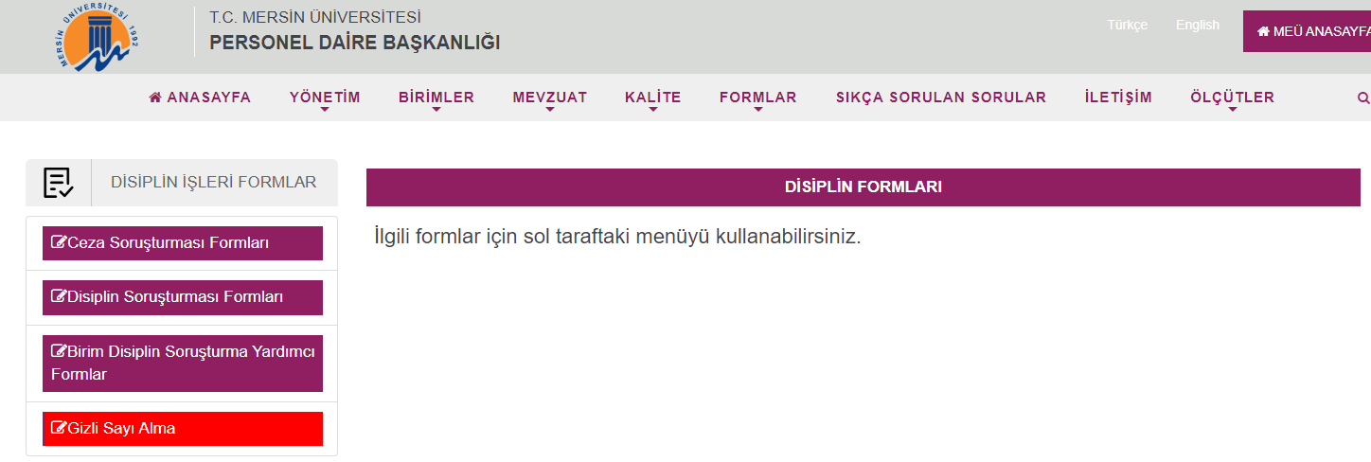
6- Soruşturma DOSYASI teslim yazısı
Soruşturma dosyası tamamlandıktan sonra soruşturma dosyasının Üniversitemiz Personel Daire Başkanlığının web sayfasında yer alan Disiplin İşleri Şube Formları/Disiplin Soruşturması Formları içinde yer alan soruşturma dosyası teslim yazısı ile EBYS’den sayı alınarak (EBYS’den nasıl sayı alınacağına ilişkin Power Point sunumu Disiplin İşleri Şube müdürlüğü WEB sayfasında aşağıdaki görseldeki kısımda yer almaktadır.) dosya Rektörlük Yazı İşleri Şube Müdürlüğüne teslim edilir.

Slide 14
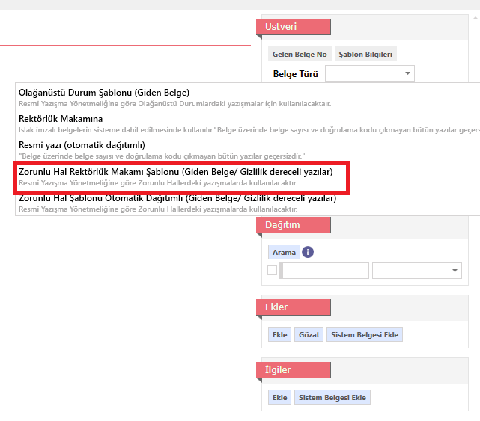
DİSİPLİN İŞLERİ ŞUBE MÜDÜRLÜĞÜ
BELGENİN HİYERARŞİK DÜZEN İÇİNDE REKTÖRLÜK KANALIYLA ŞUBE MÜDÜRLÜĞÜMÜZE GELMESİ İÇİN ZORUNLU HAL REKTÖRLÜK MAKAMI ŞABLONU (GİDEN BELGE/GİZLİLİK DERECELİ YAZILAR) ŞABLONU SEÇİLMELİDİR. BU BELGE TÜRÜ SEÇİLDİĞİNDE REKTÖRLÜK YAZI İŞLERİ ŞUBE MÜDÜRLÜĞÜ EVRAK KAYIT BİRİMİNE SORUŞTURMA DOSYASI KAPALI ZARF İLE EBYS’DEN ALDIĞINIZ SAYI VE GÖNDEREN KİŞİNİN ADI SOYADI UNVANI ZARFIN ÜSTÜNE YAZILARAK TESLİM EDİLMESİ GEREKMEKTEDİR.

Slide 15
DİSİPLİN İŞLERİ ŞUBE MÜDÜRLÜĞÜ En Altta yer alan ZORUNLU HAL ŞABLONU OTOMATİK DAĞITIMLI (GİDEN BELGE/GİZLİLİK DERECELİ YAZILAR) kısmı seçilerek evrak gönderilirse DAĞITIM ALANINDA SEÇTİĞİNİZ YERE EVRAK EBYS ÜZERİNDEN direk GİDECEĞİ İÇİN EVRAKINIZI BU BİRİME KAPALI ZARF İLE EBYS’DEN ALDIĞINIZ SAYI VE GÖNDEREN KİŞİNİN ADI SOYADI UNVANI ZARFIN ÜSTÜNE YAZILARAK TESLİM EDİLMESİ GEREKMEKTEDİR. NOT: Sicil Özeti, Ek Süre YAZISI, TEBLİĞ TEBELLÜĞ gibi yazışmalarda bu şablonun kullanılarak SAYI ALINMASI ilgili birime evrakın direk teslim edilmesi nedeniyle kısa sürede evrakın SONUÇLANMASINI SAĞLAYACAĞINDAN BU TARZ YAZIŞMALARIN BU ŞABLON ÜSTÜNDEN GÖNDERİLMESİ ÖNERİLİR.

Slide 16
DİSİPLİN İŞLERİ ŞUBE MÜDÜRLÜĞÜ
HAZIRLAYAN :
Yusuf Serhat ÇELİK
Disiplin İşleri Şube Müdürü V.
İYİ ÇALIŞMALAR DİLERİZ.

